Slide 1
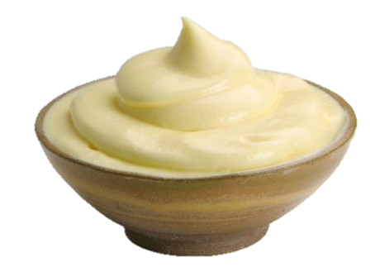
Майонез
Интерактивная лекция для 8-11 классов
Автор:
Ольга Михайловна Степанова
учитель английского языка
МБОУ «Цивильская СОШ №2»
города Цивильск
Чувашской Республики
2015

Slide 2
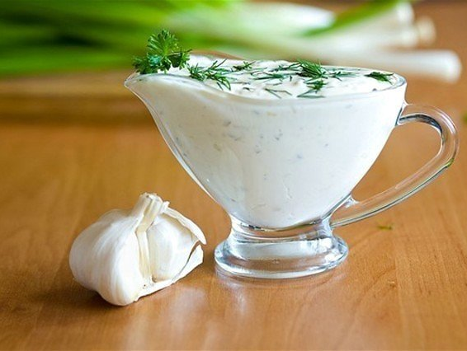
В календаре праздников есть День рождения майонеза и этому событию отвели дату 28 мая. Мир празднует день рождения одного из самых популярных в нашей стране соусов.

Slide 3
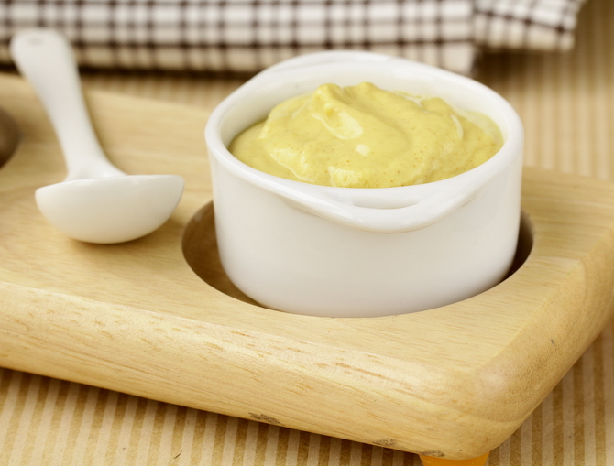
Ох уж этот майонез: факты и мифы
о самом популярном соусе

Slide 4
Весь процесс происхождения майонеза происходил во… городе Маон .
французском
итальянском
английском
французском

Slide 5
В том далеком 1756 году … оккупировали французские земли в ходе Семилетней войны (1756-1763).
англичане
французы
итальянцы
англичане

Slide 6
Во французских войсках маршала Луи Франсуа Армана дю Плесси, герцога Ришелье, возникла большая проблема со снабжением продуктами – остались только растительное масло, яйца и … .
яблоки
виноград
лимоны
лимоны

Slide 7
Поскольку
ежедневные …
уже успели
поднадоесть,
герцог Ришелье
приказал
повару приготовить из имеющихся продуктов какое-либо необычное кушанье.
омлеты
блины
пюре
омлеты

Slide 8
Повар, не сумев добыть больше никаких дополнительных продуктов, решил приготовить … на основе растительного масла, который получился на редкость вкусным, пришелся по душе французским военным.
подливу
соус
кетчуп
соус

Slide 9
И было названо это кушанье «майонезом» – по-французски «mayonnaise», то есть «маонским», так как французское написание названия города, где все это происходило, Маон – «Mahon».

Slide 10
Из истории жизни майонеза: В 1980 г баночка майонеза стоила 48 копеек. Столько же стоила годовая подписка на газету «Пионерская … ».
жизнь
правда
клятва
правда

Slide 11
Ни один новогодний вечер не обходится без популярного майонезного салата как … .
оливье

Slide 12
С майонезом можно съесть даже … . (Шуточная поговорка)
шнурки
подошву
стельки
подошву

Slide 13
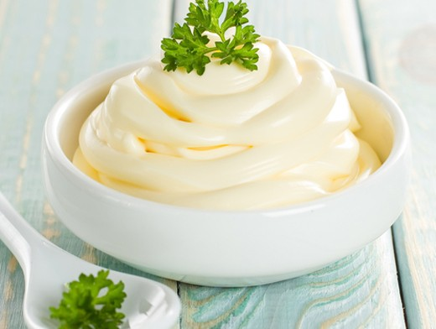
Сегодня майонез присутствует в блюдах почти каждого направления мировой кухни. А россияне – самые майонезолюбивые люди в Европе. Так что французское изобретение стало сейчас воистину национальным русским продуктом.

Slide 14
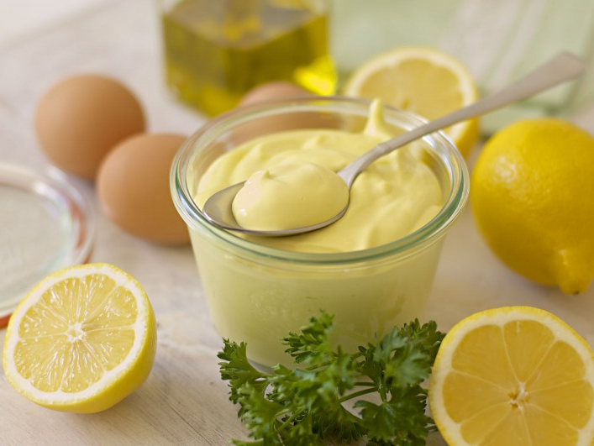
Приверженцы здорового образа жизни обходят его стороной, а любители плотно поесть добавляют его практически в любое блюдо. Майонез — это холодный калорийный соус, для приготовления которого используют растительное масло, яичные желтки, уксус (лимонный сок), сахар, соль, горчицу и
приправы.

Slide 15
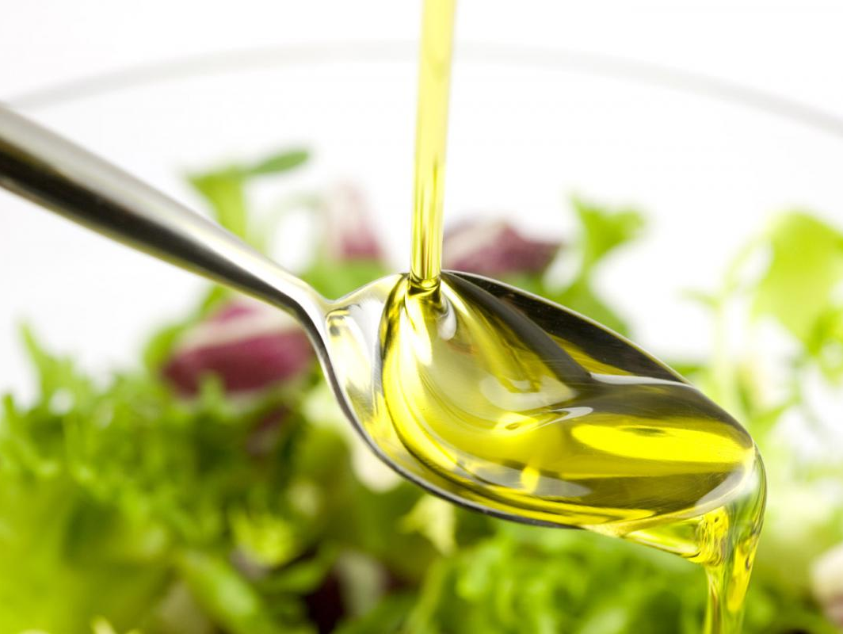
Распространено мнение, что майонез вреден для организма. Это неверно!
На 60% он состоит из растительного масла. Для улучшения пищеварения необходимо употреблять по столовой ложке масла
в день. Вы можете выпить эту ложку?
А майонез обеспечит вас
необходимой дозой масла.

Slide 16
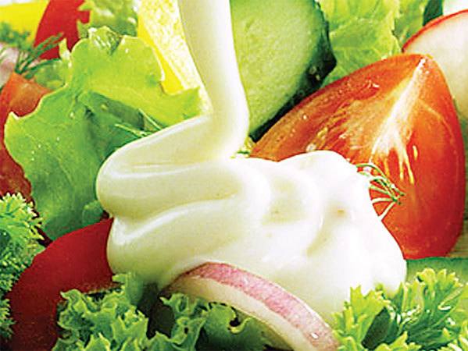
Каким майонезом заправить блюда, выбирать вам. Сейчас производится большое разнообразие майонеза. Хотите, готовьте его дома.
Выбор за вами, каким майонезом себя баловать.

Slide 18
Источник
http://www.foodclub.ru/blogs/group/46/blog/1221/
http://pikabu.ru/story/faktyi_o_mayoneze_1459698

